Slide 1
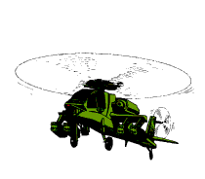
Московское СВУ
Возведение в квадрат суммы и разности двух выражений
Урок 2
Преподаватель математики Каримова С.Р.

Slide 2

Кластер
(a + b)² =
(a – b)² =
а²
а²
а²
b²
b²
b²
2ab
2ab
+
+
+
+
–
–
–
–
2ab

Slide 3
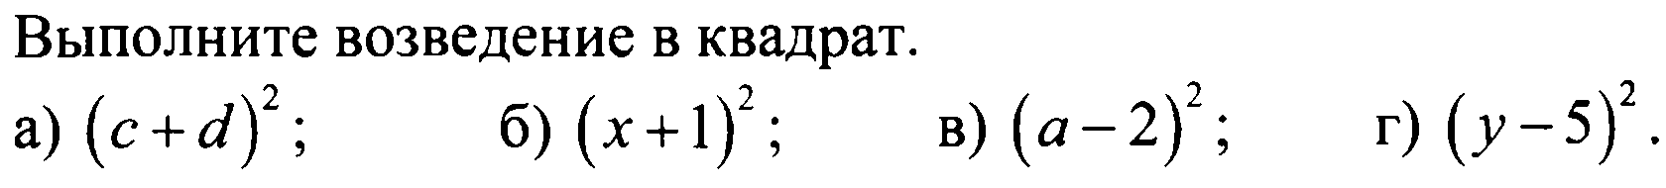

Устная работа.

Slide 4
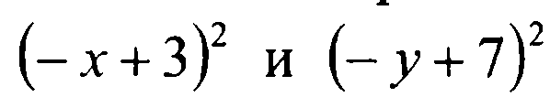
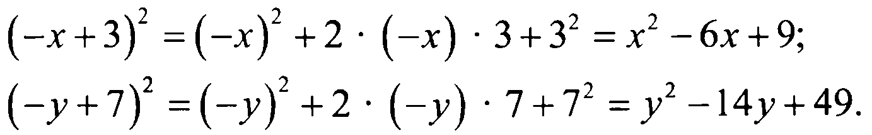
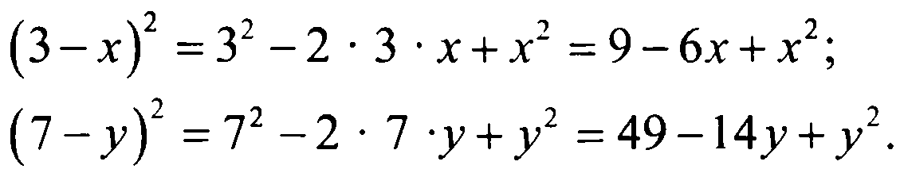
Как возводить в квадрат выражения вида
– a + b и – a – b ?
Преобразуем выражения:
В таком случае выражения лучше поменять местами:

Slide 5

Выполнить упражнение № 807
Выводы:
(– a + b)² = (b – a)²
(a – b)² = (b – a)²
(– a – b)² = (a + b)²

Slide 6

Упражнения
№ 805, № 806, 809.

Slide 7
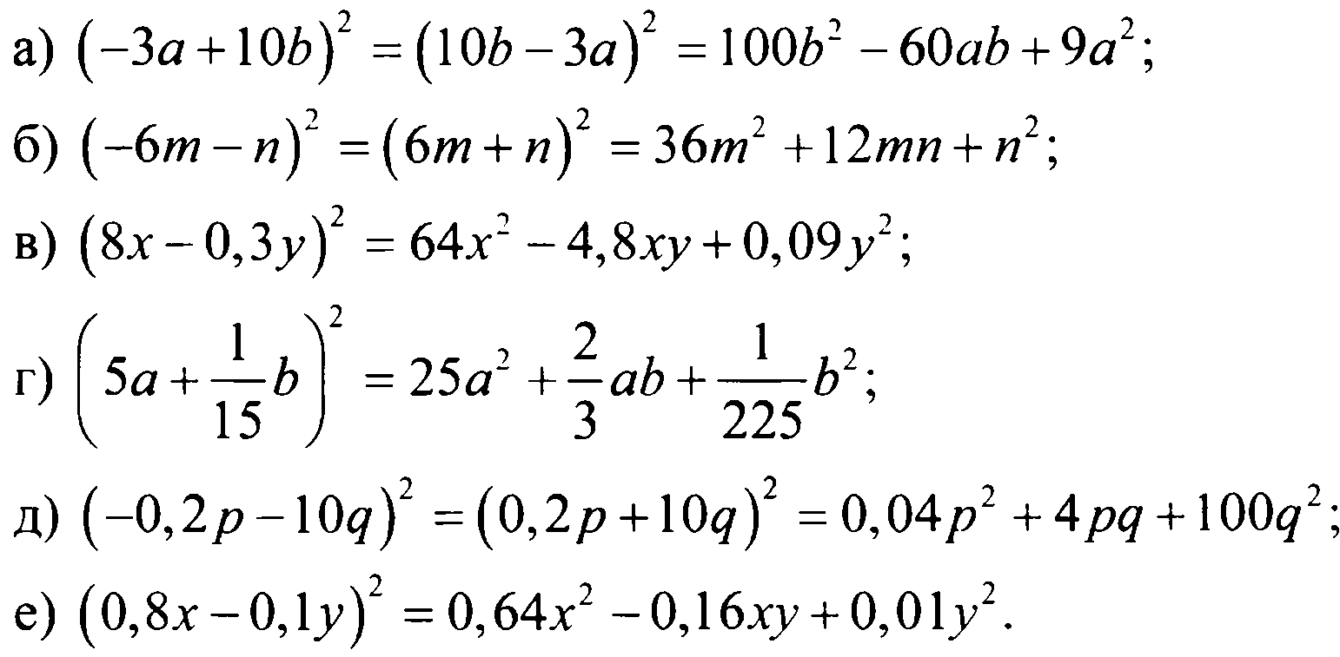
Решение
№ 809

Slide 8
Упражнения (дополнительно)
№ 815, 817 (а, в, д)

Slide 9
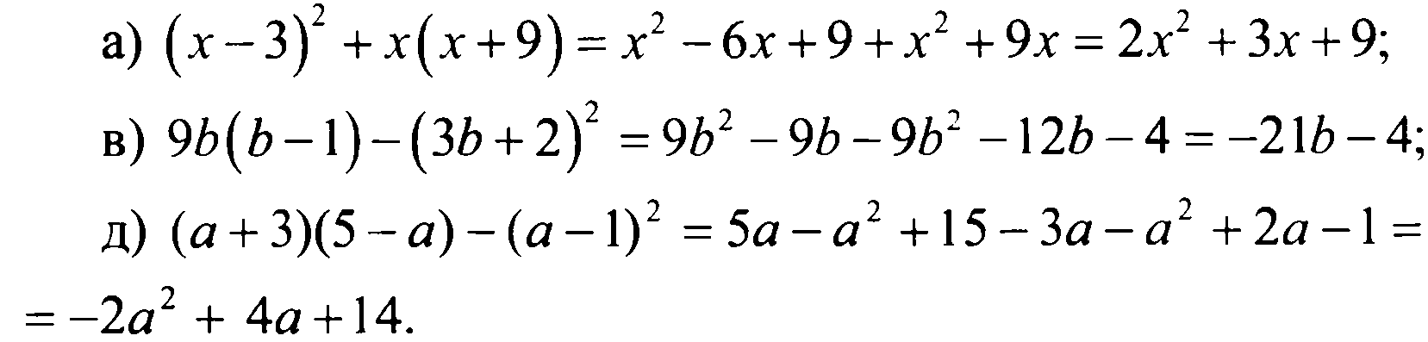
Решение
№ 817 (а, в, д)

Slide 10
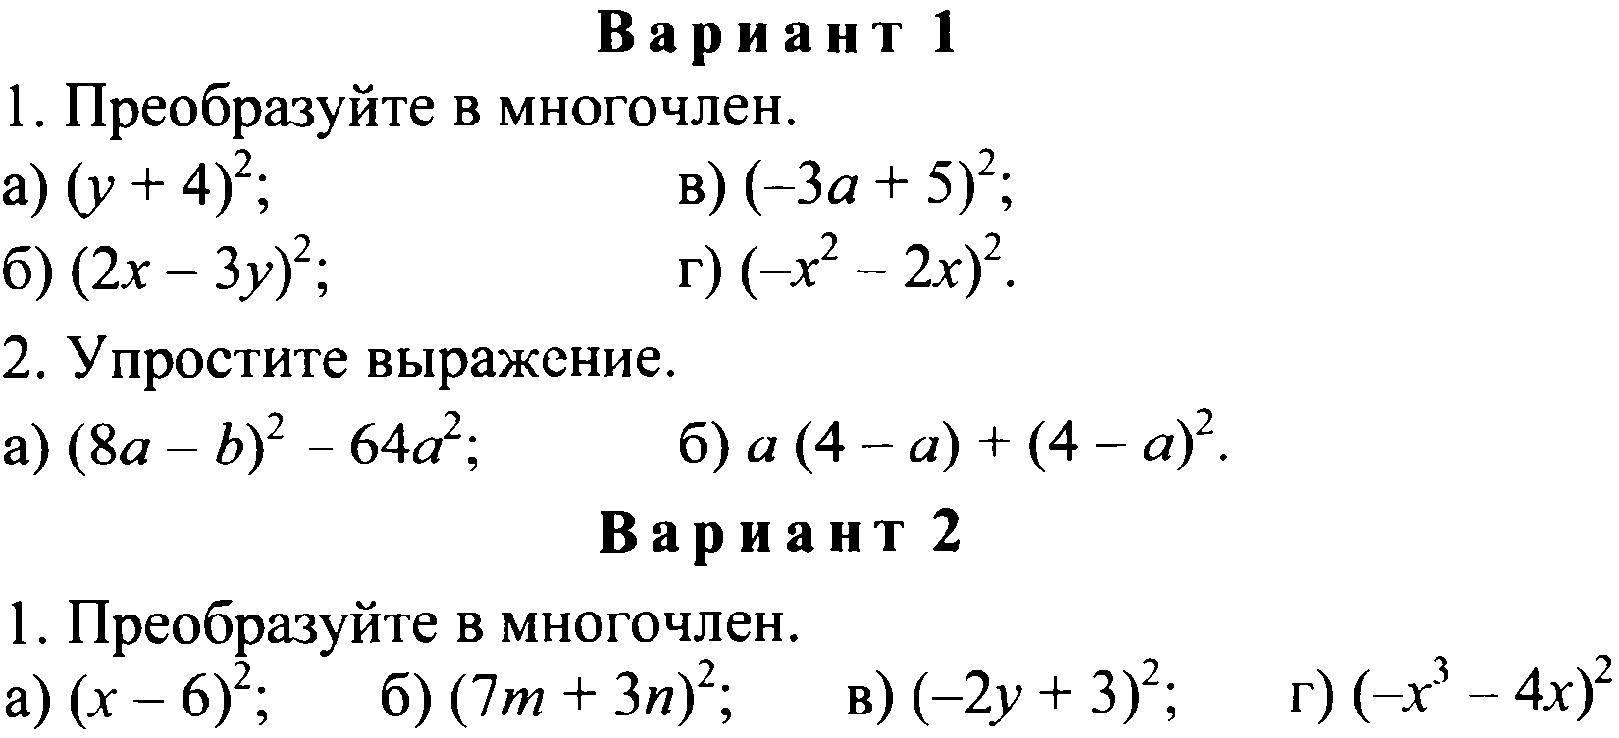
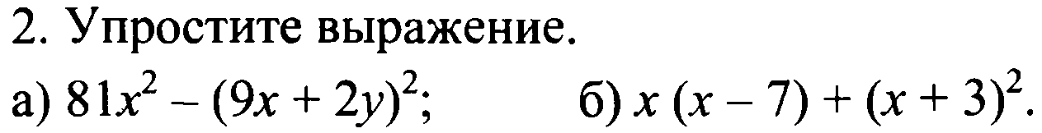
Проверочная работа

Slide 11
Кластер
(– a + b)² =
(a – b)² =
(– a – b)² =
(b – a)²
(b – a)²
(a + b)²

Slide 12

Итог урока

Slide 13
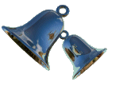

Задание на самоподготовку
№ 808; № 816; № 817 (б, г, е).

Slide 14
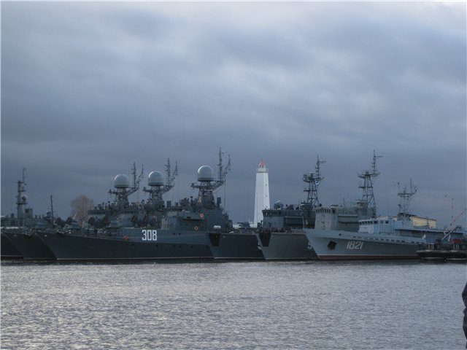
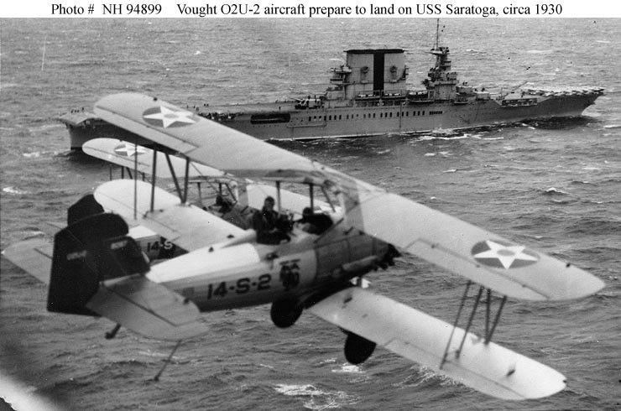
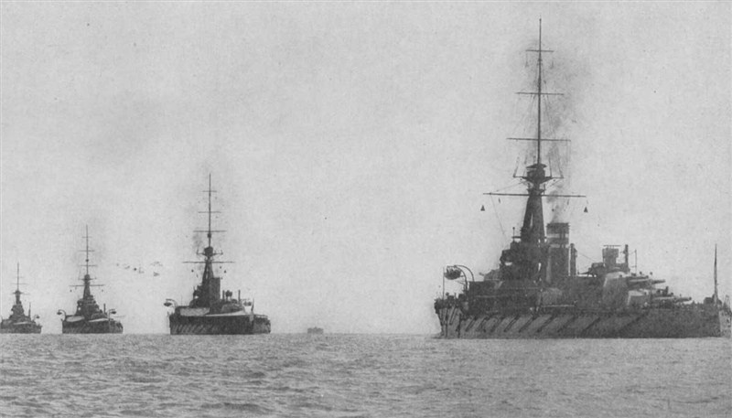
Устная работа.
Задачи на движение:
Разведывательному кораблю (разведчику), двигавшемуся в составе эскадрильи, дано задание обследовать район моря на 70 км в направлении движения эскадры. Скорость эскадрильи – 35 км в час, скорость разведчика – 70 км в час. Определить, через сколько времени разведчик возвратится к эскадре.

Slide 15
Решение: 1) 70 – 35= 35(км) – расстояние между кораблями через час.
2) 70 + 35 = 105(км/ч) – скорость сближения.
3) 35 : 105 = 1/3(ч) =20(мин) – необходимо на обратный путь кораблю.
4) 1ч +20мин = 1ч 20 мин – разведчик возвратится.
Ответ: корабль (разведчик) вернётся к эскадре через 1 час 20 минут после отбытия.

Slide 16
Ссылки: http://animashki.kak2z.org/pic/8/voenniea-180.gif

Slide 17
Алгоритм способа группировки
разложения многочлена на множители
Кластер
аb – 2b + 3а – 6
1-й шаг
2-й шаг
3-й шаг
(а – 2) (b + 3)
b (а–2)+3(а – 2)
(аb–2b)+(3а – 6)

Slide 18


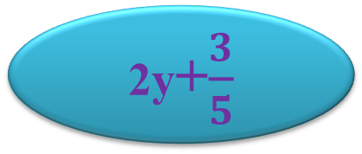
Кластер
Многочлен
в стандартном виде
3х⁵+2х²–6х
5abc-3
2y+$\frac{3}{5}$
a²·2–b⁵
3b⁵+2a²–b⁵
2x+3
2a²+abc
-0,8 y⁵- 1,2

